Slide 1
Link tải SQL Server 2022 Developer + SQL Server Management Studio
https://www.microsoft.com/en-us/sql-server/sql-server-downloads
https://learn.microsoft.com/en-us/ssms/download-sql-server- management-studio-ssms

Slide 2
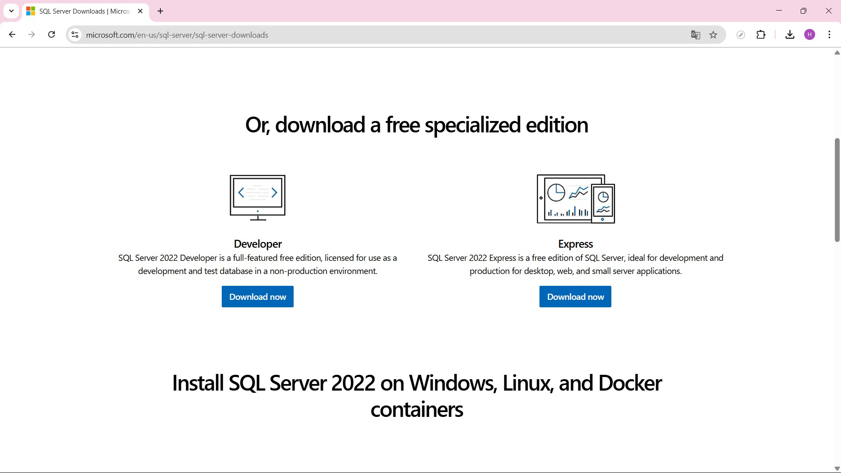
Để tải SQL Server 2022 Developer chọn Download now bản Developer

Slide 3
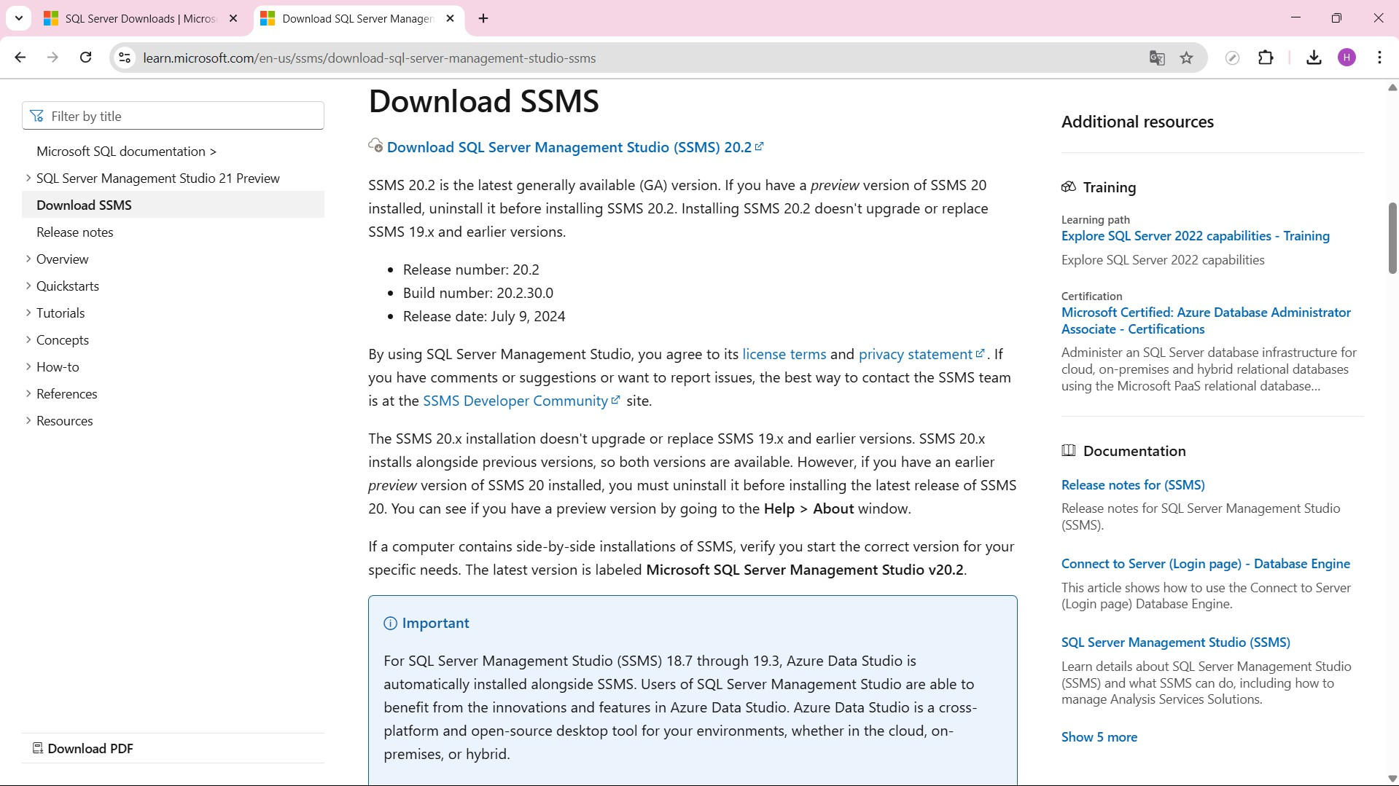
Chọn Download SQL Server Management Studio (SSMS) 20.2 để tải

Slide 4
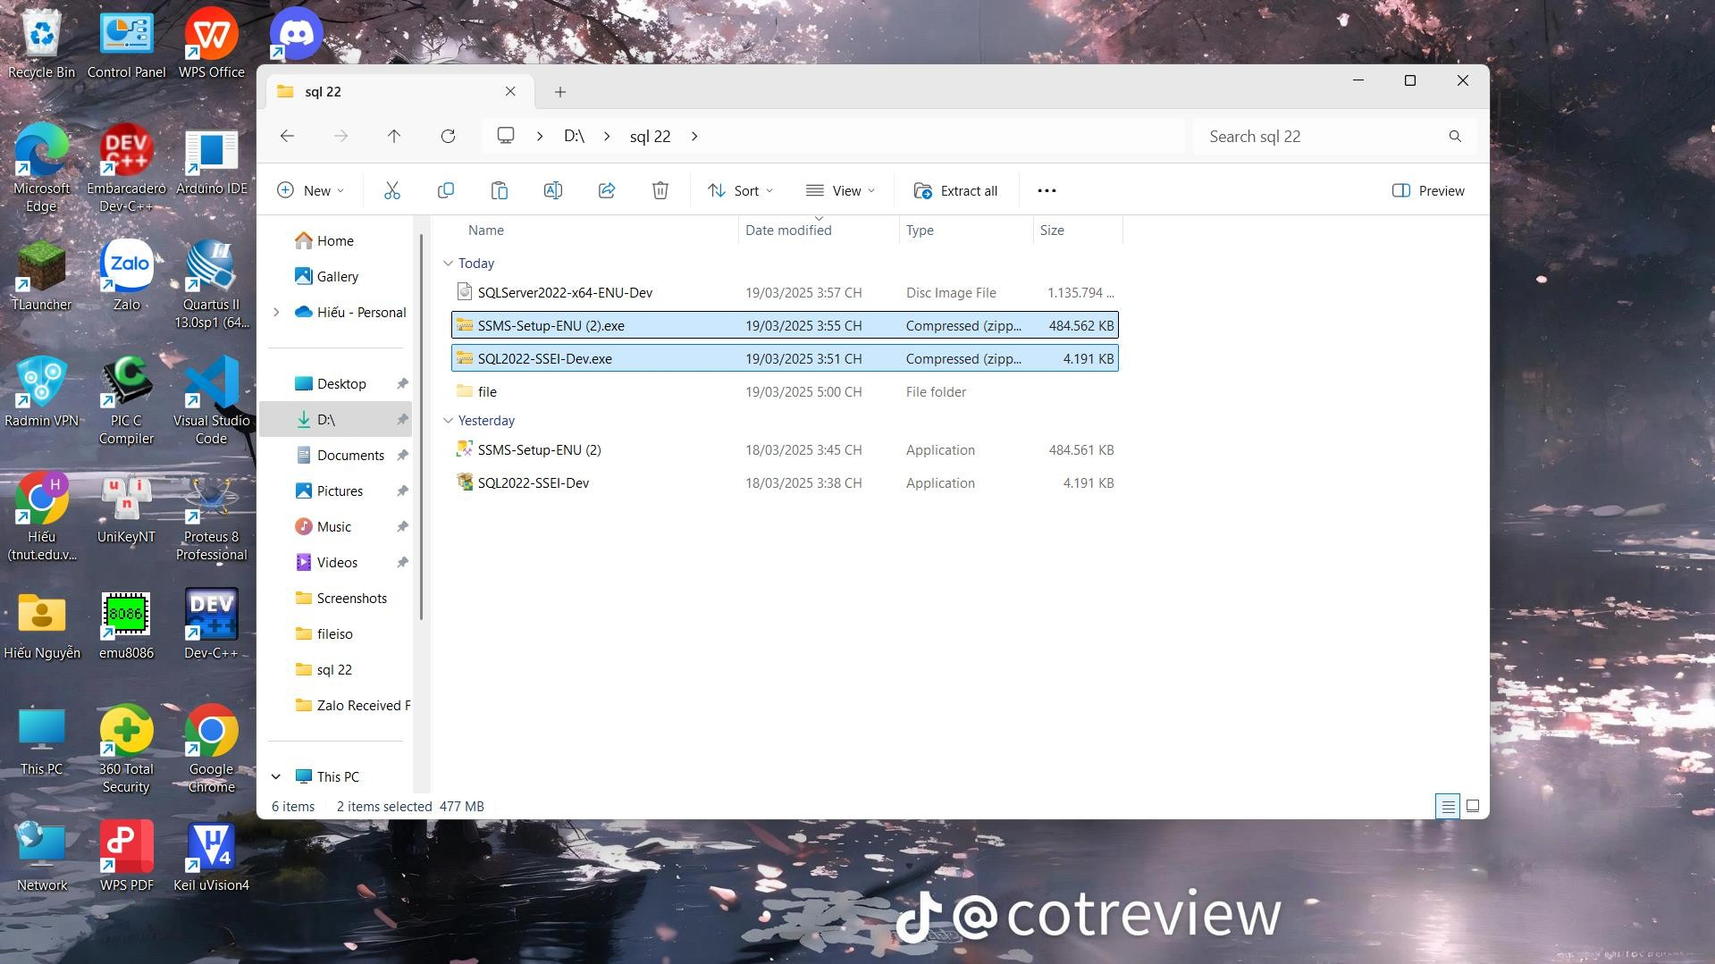
Sau khi tải về máy sẽ được file như sau

Slide 5
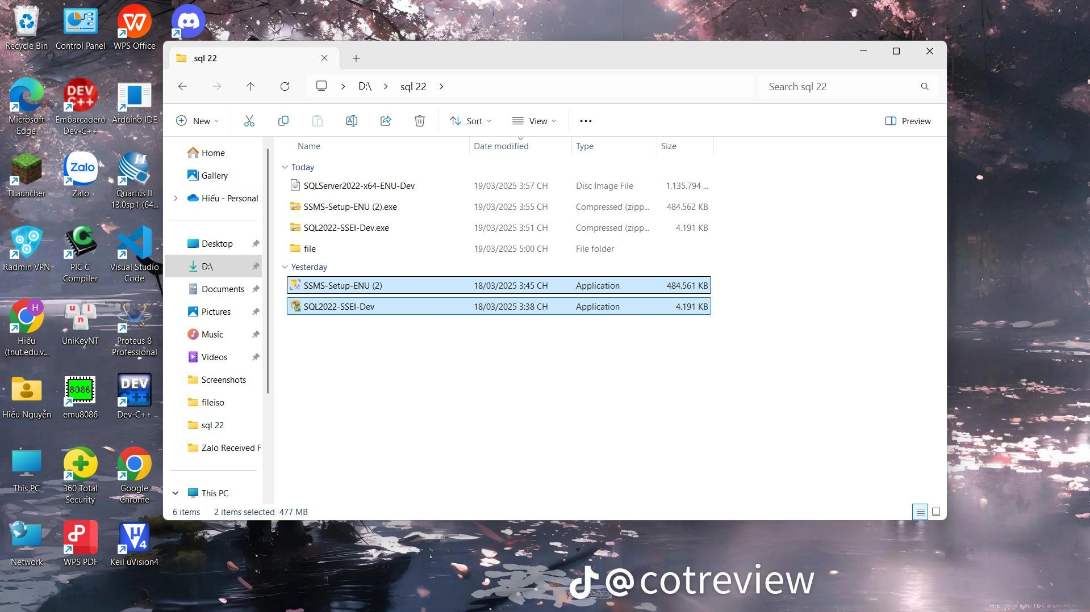
Giải nén file ta được 2 file sau

Slide 6
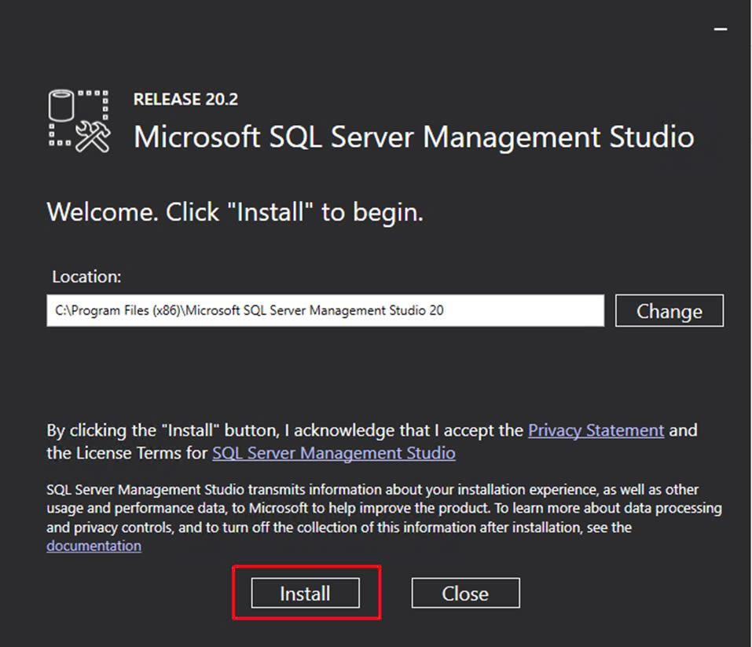
Sau khi mở file SSMS-Setup-ENU chọn Insatll để cài đặt SQL Server Management Studio (SSMS) 20.2

Slide 7
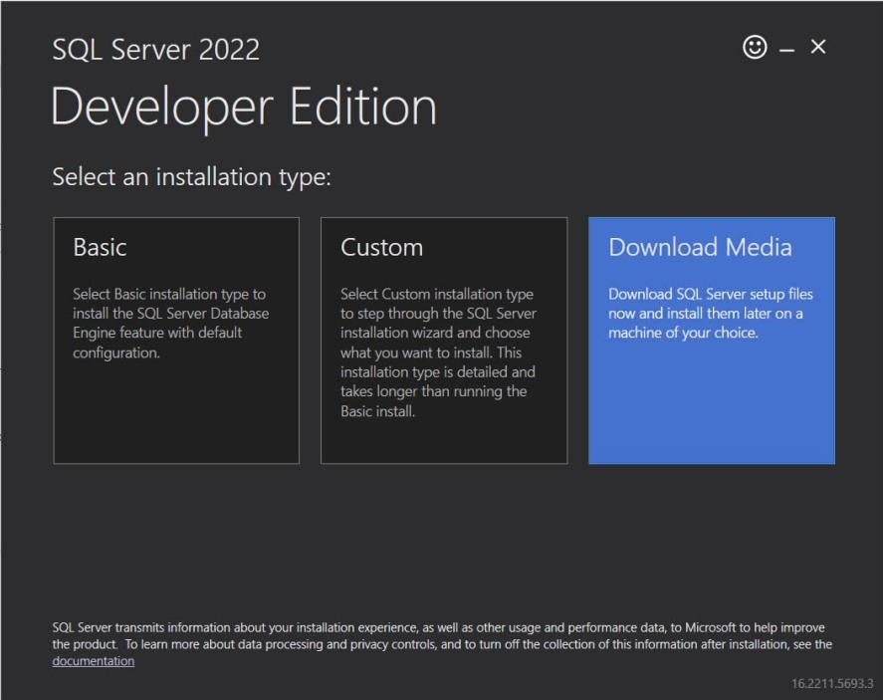
Sau khi mở file SQL2022-SSEI-Dev có giao diện như sau Chọn Download Media

Slide 8
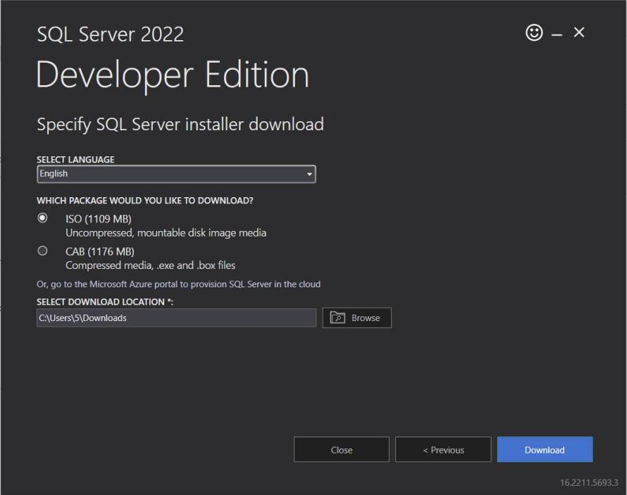
Chọn ISO (1109 MB) -> chọn Download để tải SQL Server 2022 Developer iso

Slide 9
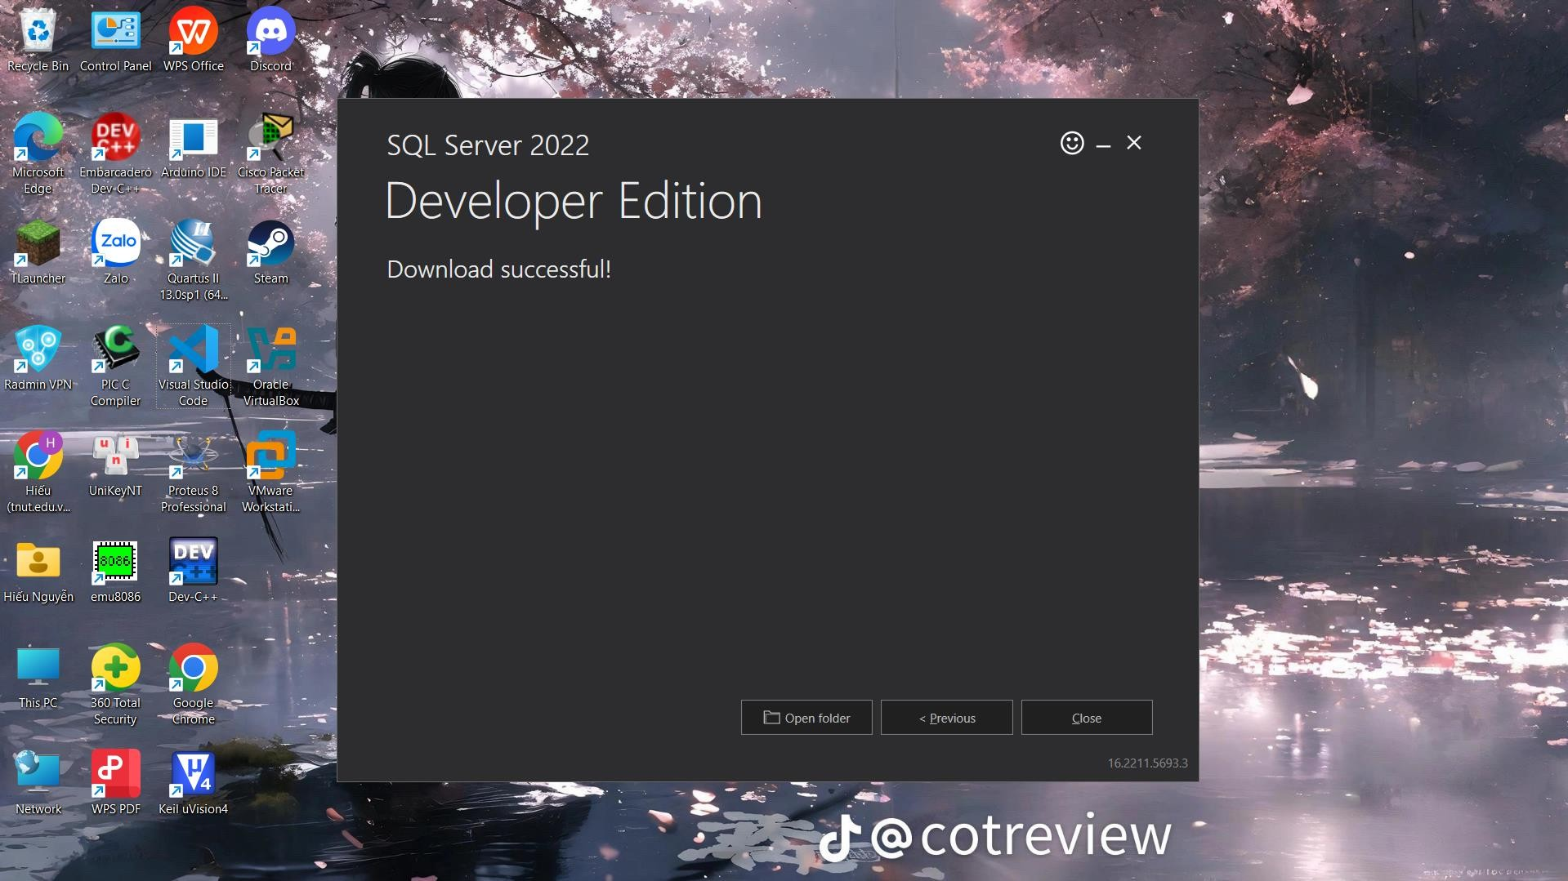
Tải thành công SQL Server 2022 Developer

Slide 10
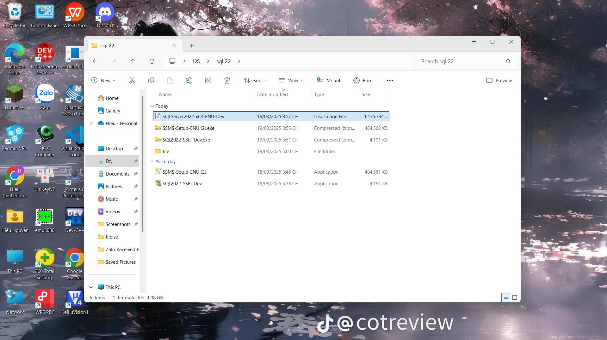
Sau khi tải SQL Server 2022 Developer iso được file như sau

Slide 11
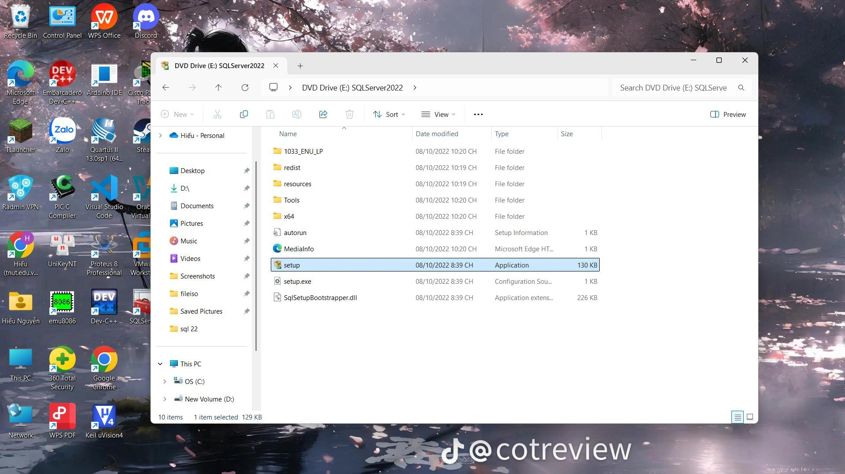
Chuột phải vào file SQLServer2022-x64-ENU-Dev và chọn Mount để gắn file dưới dạng ổ đĩa ảo và chạy file setup để cài đặt

Slide 12
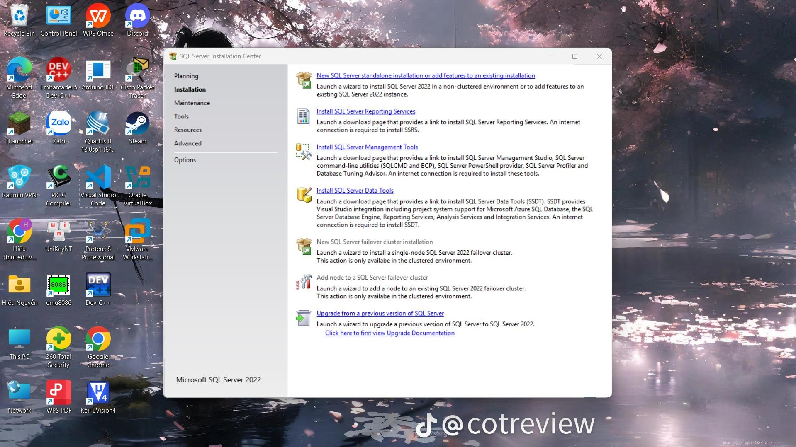
Chọn “ New SQL Server standalone installation or add features to an existing installation “ để thực hiện cài đặt SQL Server 2022 với các tính năng đầy đủ

Slide 13
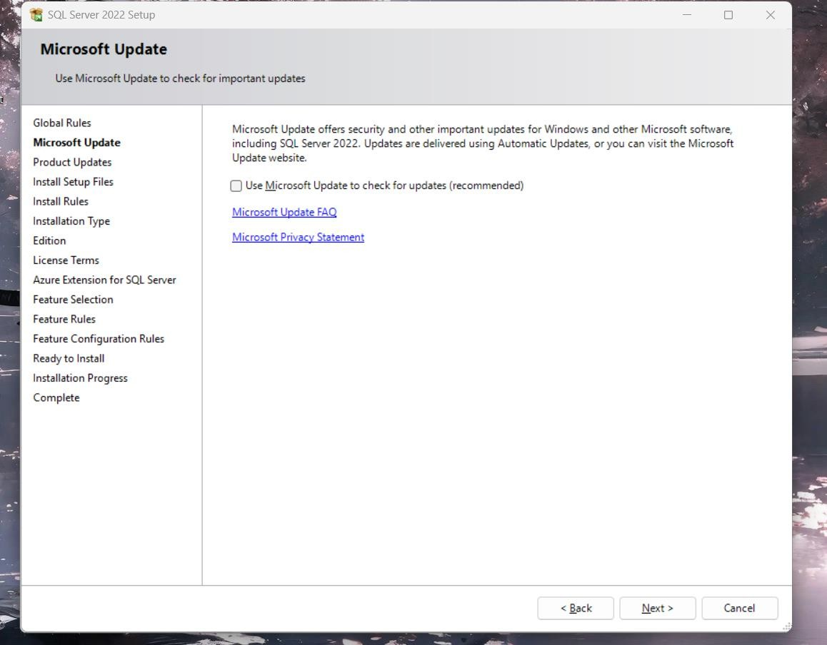
Có thể sử dụng Microsoft Update cung cấp các bản cập nhật, ở đây không chọn

Slide 14
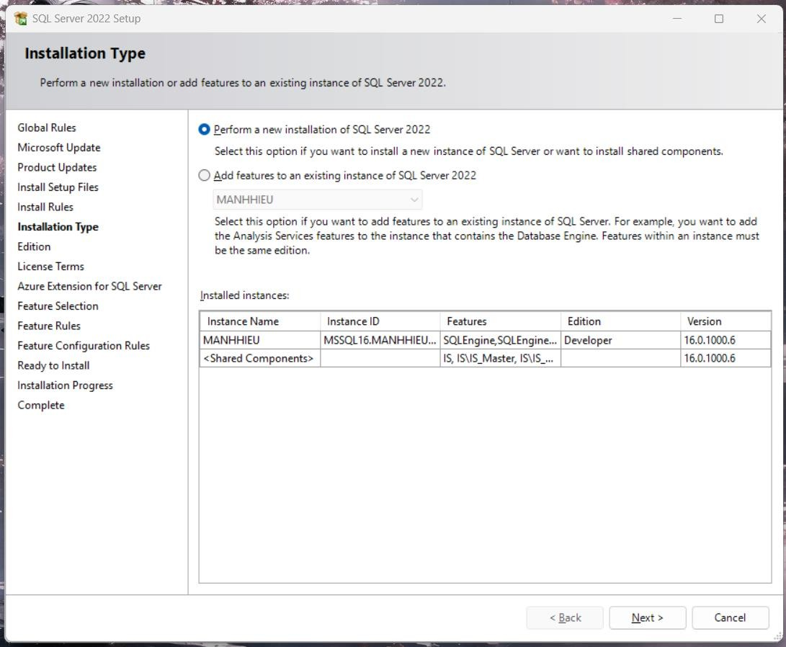
Chọn Perform a new installation of SQL Server 2022 để thực hiện một cài đặt mới

Slide 15
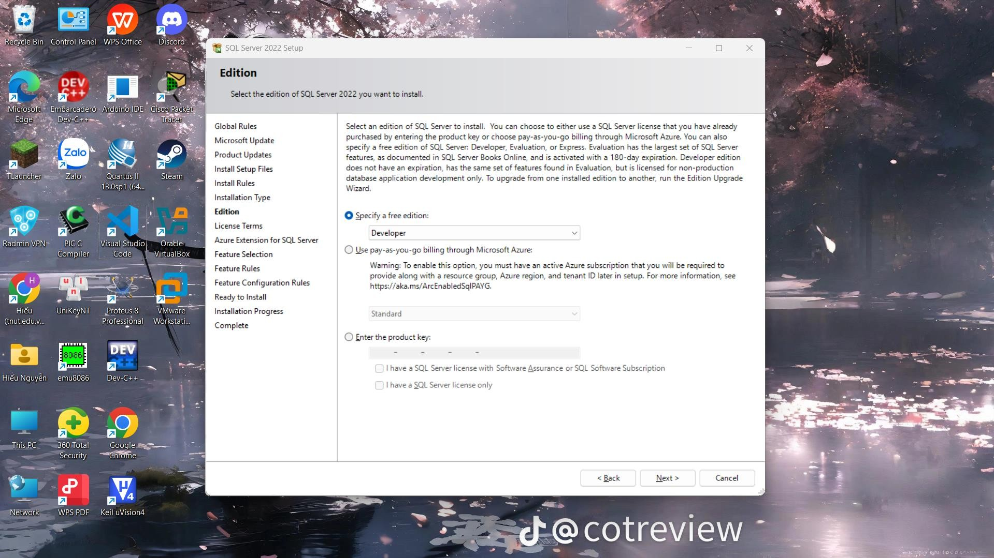
Chọn phiên bản Developer, phiên bản này là miễn phí và có đầy đủ tính năng cho mục đích học tập

Slide 16
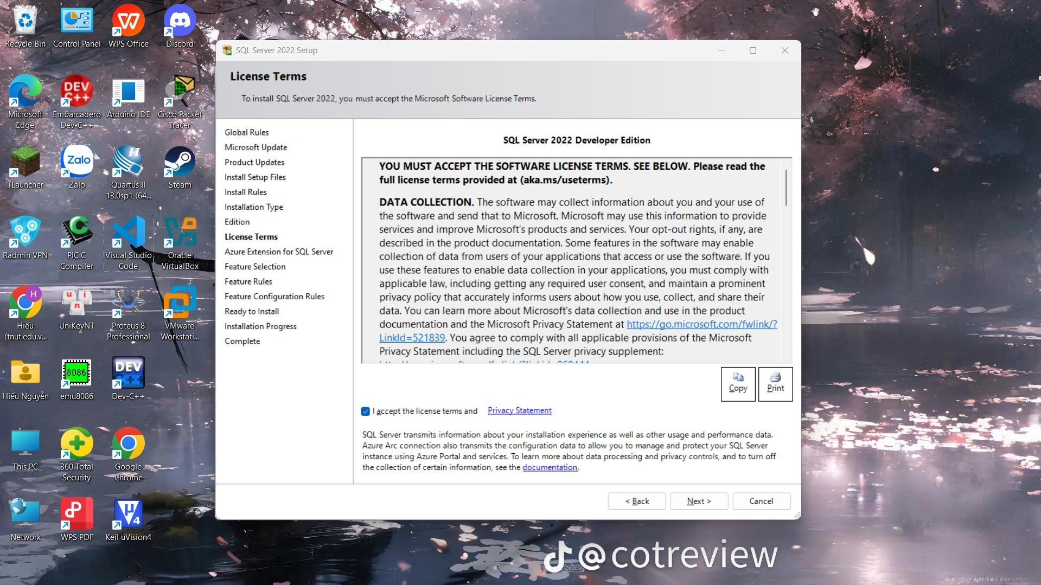
Chấp nhận các điều khoản cấp phép của phần mềm

Slide 17
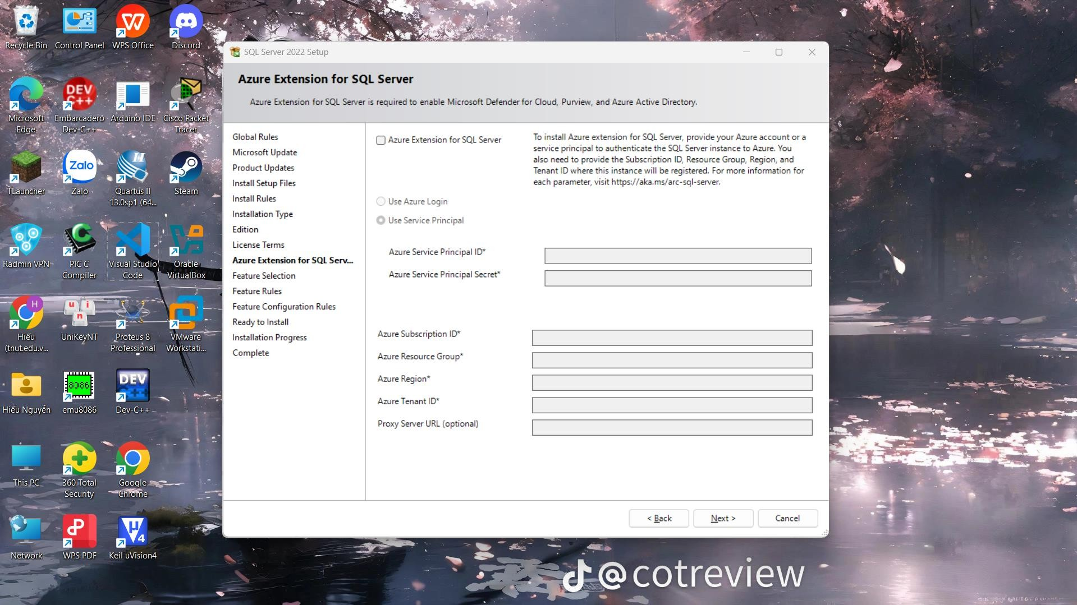
Hỗ trợ tiện ích mở rộng Azure, với mục đích học tập chưa cần đến tiện ích này

Slide 18
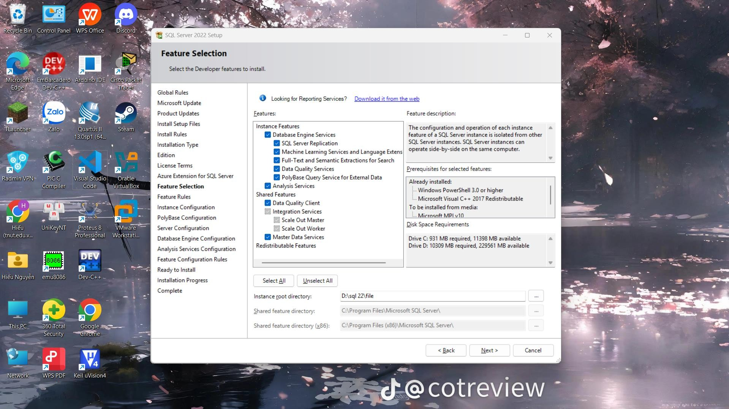
Lựa chọn các tính năng để cài đặt

Slide 19
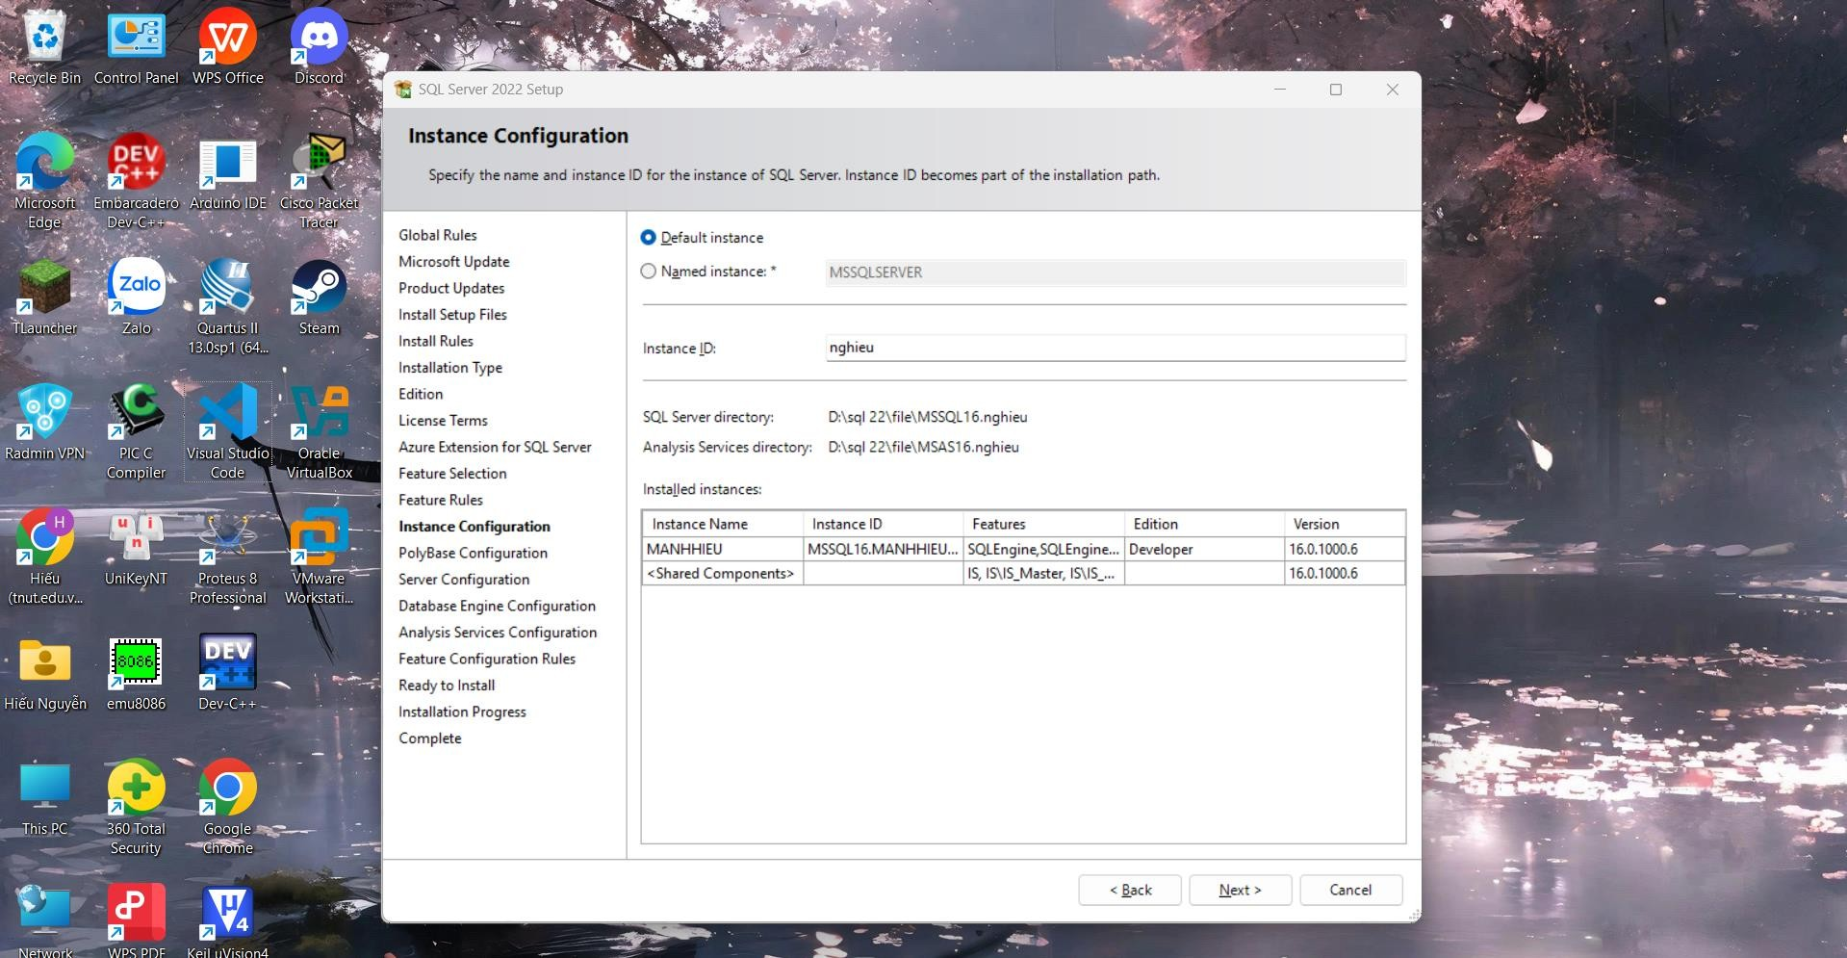
Chọn Default Instance để cài mặc định, Instance ID để định danh cho phiên bản SQL trên máy tính cá nhân

Slide 20
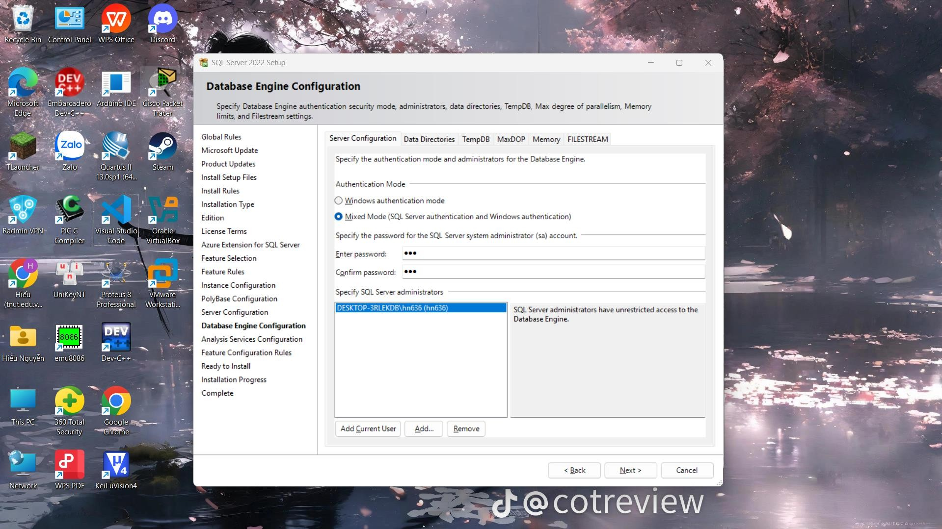
Chọn Mixed Mode để cho phép cả tài khoản Window và tài khoản SQL Server để kết nối Add Current User để thêm tài khoản máy tính làm quản trị viên

Slide 21
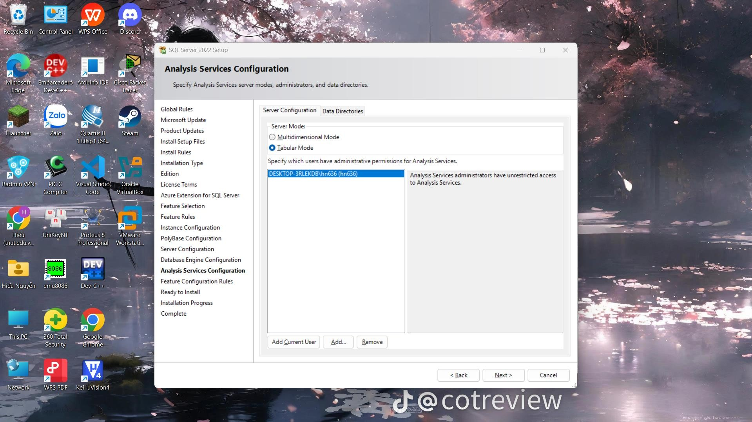
Chọn chế độ Tabular Mode phù hợp với hệ thống hiện đại và dễ triển khai Add Current User để thêm tài khoản máy tính làm quản trị viên

Slide 22
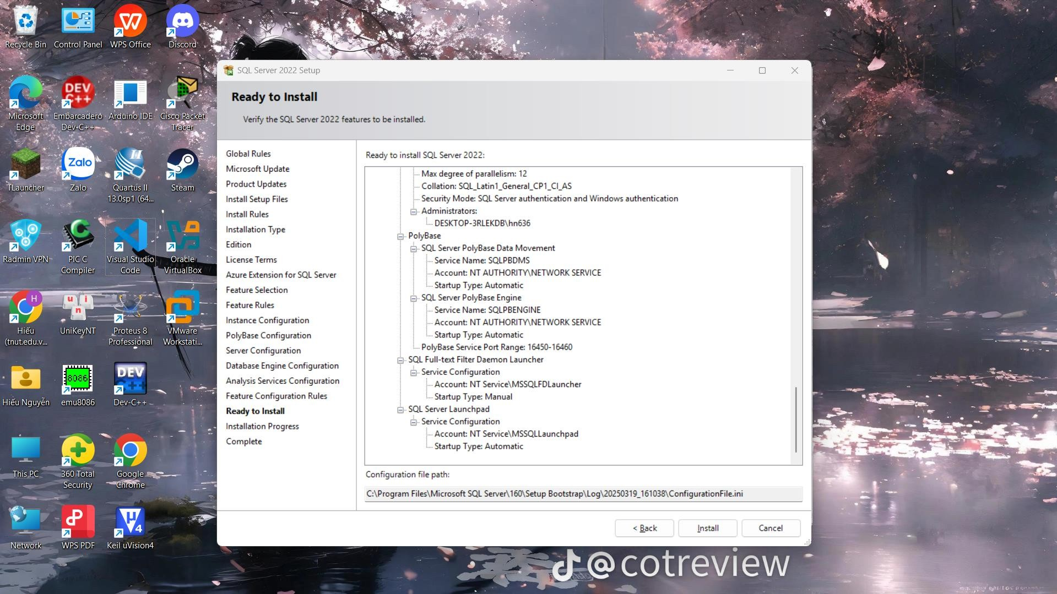
Chọn Install để cài đặt

Slide 23
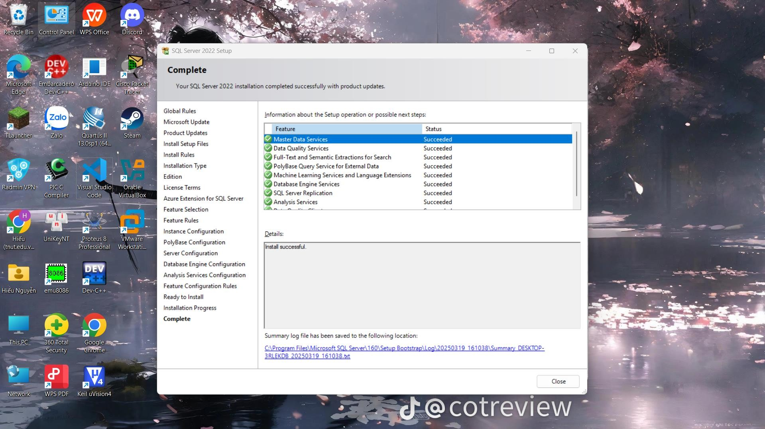
Cài đặt thành công

Slide 24
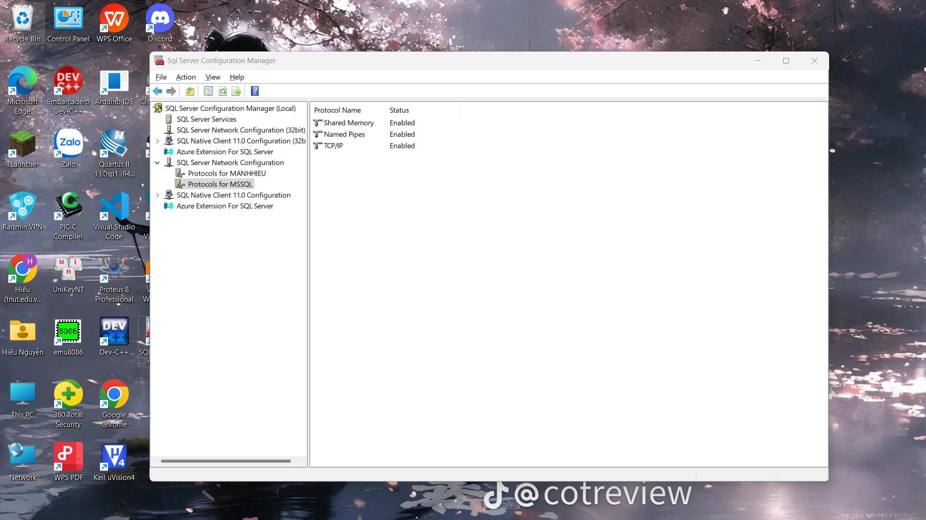
Vào SQL Server Configuration Manager chọn SQL Server Network Configuration chọn tiếp Protocols for MSSQL
Chuột phải vào Named Pipes và TCP/IP để Enable Named Pipes và TCP/IP

Slide 25
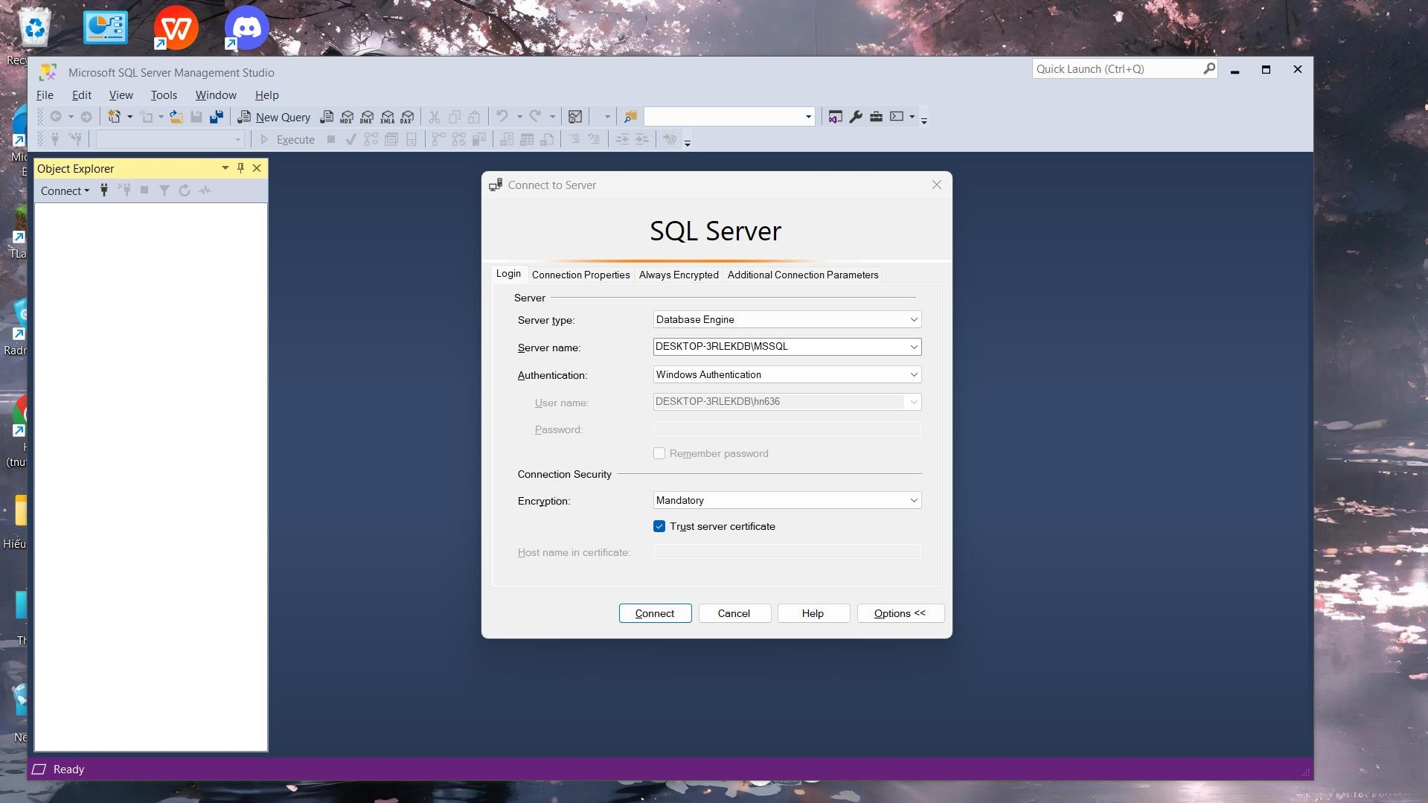
Chọn connect để đăng nhập bằng tài khoản Window

Slide 26
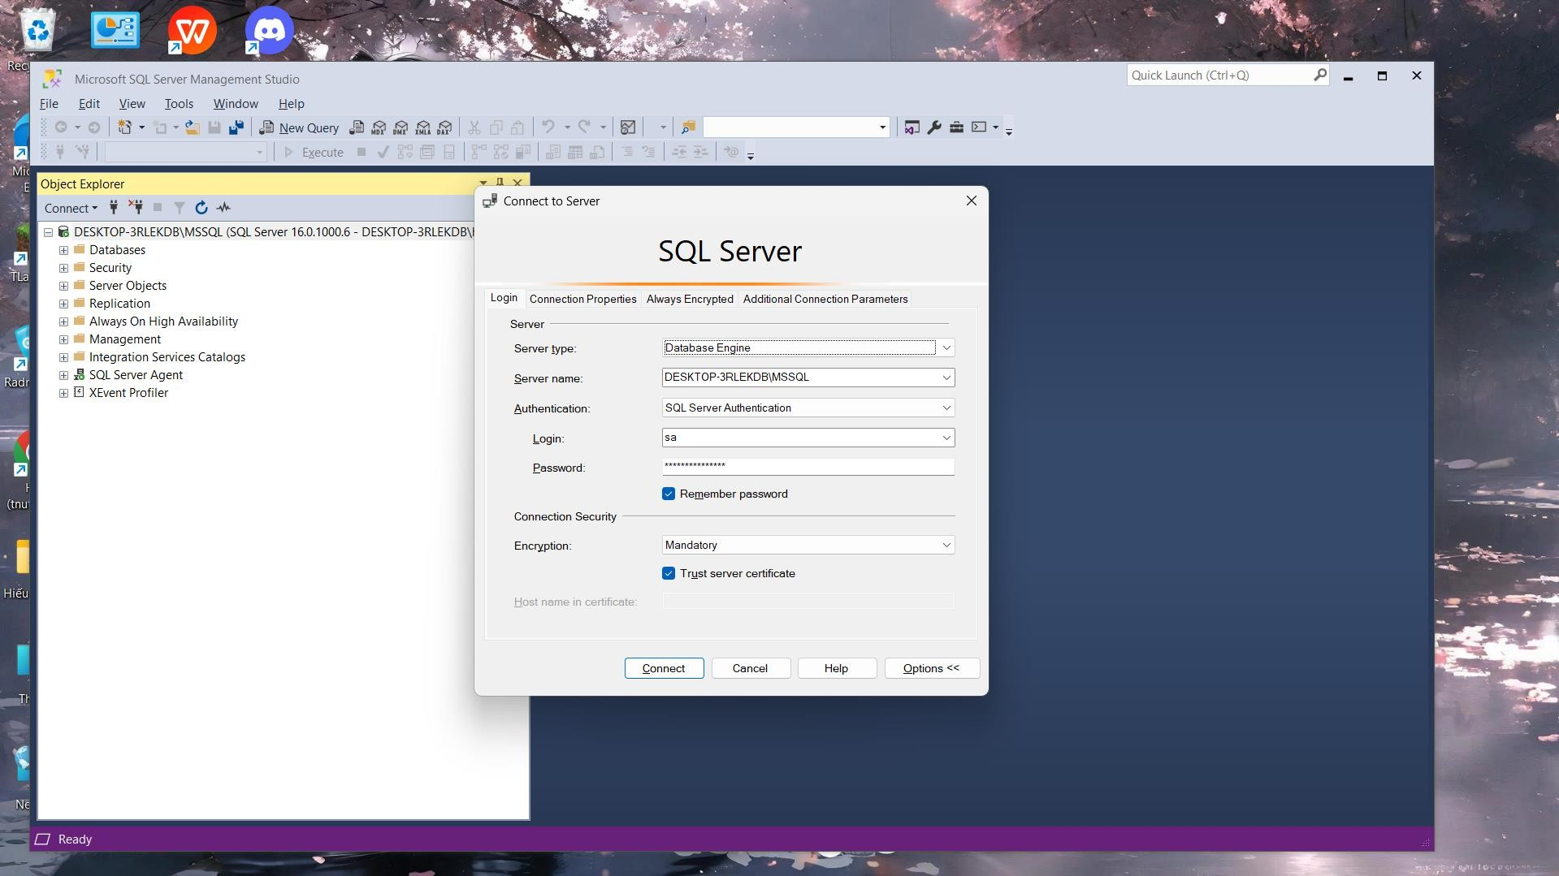
Chọn connect để đăng nhập bằng tài khoản SQL Server

